Slide 1

Web Design
李偉詳

Slide 2
主導覽列
主要宣傳之單曲或專輯
熱門歌曲
功能導覽
首頁 發燒新歌 本周TOP10 最新快訊
Title
Information of the album or song.
Title
Information of the album or song.
Title
Information of the album or song.
Title
Information of the album or song.

Slide 3

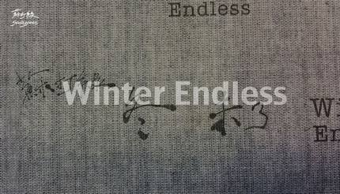







顏色：
主導覽列： R:242,G:242,B:242
主背景： R:127,G:127,B:127
功能導覽： R:13,G:13,B:13
格線： R:209,G:157,B:9
字色： R:59,G:56,B:56
選用比較容易與其他顏色作為搭配的灰階顏色，以便網頁內可以放入許多的專輯照片而不會使整體顏色看起來不協調。
字型：微軟正黑體 Light
LOGO：Music Group
Icon：mail , facebook , insgram
首頁 發燒新歌 本周TOP10 最新快訊
Title
Information of the album or song.
Title
Information of the album or song.
Title
Information of the album or song.
Title
Information of the album or song.

